Slide 1


LOGO
星辰Agent与RPA融合实践
开源项目全自动化部署与智能协作方案解析
汇报人: 讯飞智文
Notes:
今天我将与大家分享一个关于自动化技术演进的前沿实践：星辰Agent与RPA的融合。我们正从传统的、固定流程的自动化，迈向由大模型驱动、能理解意图、能灵活调度的智能自动化。这个融合方案，旨在解决复杂任务中“决策”与“执行”分离的难题。

Slide 2

目录
CONTENTS
01
背景介绍
02
服务协作模式
03
自动化部署实践
04
应用案例展示
05
方案总结
Notes:
接下来，我将从背景与核心理念、服务协作模式、自动化部署的具体实践、以及真实的应用案例这四个方面，为大家解析这一融合方案。

Slide 3

01
背景介绍
Notes:
首先，我们来看背景。为什么需要将Agent与RPA融合？

Slide 4





讯飞星辰开源项目介绍
讯飞星辰开源项目
星辰 RPA 核心能力
讯飞星辰体系通过星辰 RPA 与星辰 Agent 两个开源项目，提供从流程自动化到智能服务执行的完整解决方案。
RPA 负责流程、步骤、自动化执行，即“怎么做”的问题，部署开源 Agent 或进行自动化测试产生原子能力。
星辰 Agent 核心能力
大模型前置解析
Agent 负责具体能力与任务执行，即“做什么”的问题，通过工作流将 RPA 能力串联起来进行决策调度。
用户通过自然语言触发，LLM 将非结构化语言转为结构化指令，自动匹配对应的 RPA 机器人实现灵活调用。
Notes:
在讯飞星辰的开源体系中，RPA与Agent扮演着截然不同又相辅相成的角色。简单来说，**RPA解决的是“怎么做”**——它擅长处理定义好的流程、步骤，进行精准的自动化操作，比如点击、填写、抓取数据，形成一个个“原子能力”。而**Agent解决的是“做什么”**——它像大脑，负责理解任务、做出决策、并调度合适的RPA能力去完成。更关键的一环是**大模型前置解析**：用户只需用自然语言下达指令，大模型将其转化为结构化的机器指令，自动匹配并调用后端的RPA机器人，实现了从“人适应机器”到“机器理解人”的转变。

Slide 5



RPA与Agent能力说明
RPA与Agent能力说明
大模型前置解析
RPA负责“怎么做”（流程、步骤、自动化执行），Agent负责“做什么”（具体能力与任务执行）。
用户通过自然语言触发，LLM将非结构化的语言转为结构化的指令，自动匹配对应的RPA机器人。
分层架构
闭环反馈
执行层（RPA客户端）负责具体的“干活”逻辑，调度层（星辰Agent）负责“大脑”决策。
系统具备可观测性，用户能实时感知任务进度和最终产出，并可灵活配置RPA机器人。
Notes:
我们可以这样理解其架构：底层是**执行层**，即RPA客户端，它们是负责“干活”的双手。上层是**调度层**，即星辰Agent，它是负责思考和指挥的“大脑”。通过工作流，大脑可以将多个原子能力串联起来，完成复杂任务。整个系统还形成了**闭环反馈**，执行状态和结果实时可观测，用户还能根据需要灵活配置或调整机器人。

Slide 6


服务协作方案概述
技术融合趋势
分层架构
RPA负责流程与步骤的自动化执行，Agent负责具体能力与任务执行，两者在讯飞星辰体系中形成互补关系。
01
执行层（RPA客户端）处理原子能力，调度层（星辰Agent）通过工作流串联RPA能力，实现决策与执行分离。
02
大模型前置解析
闭环反馈
03
用户通过自然语言触发指令，LLM将非结构化语言转为结构化指令，自动匹配对应的RPA机器人执行任务。
系统实时返回机器人执行结果，支持用户配置RPA机器人通过Agent大模型决策或MCP SERVER调用，确保任务可观测性。
04
Notes:
因此，技术融合的趋势非常清晰：RPA的强执行力，与Agent的智能决策力相结合，形成了“手脑协同”的互补关系。大模型作为“翻译官”和“调度员”，让整个系统变得灵活而智能。

Slide 7
02
服务协作模式
Notes:
那么，它们具体是如何协作的呢？

Slide 8


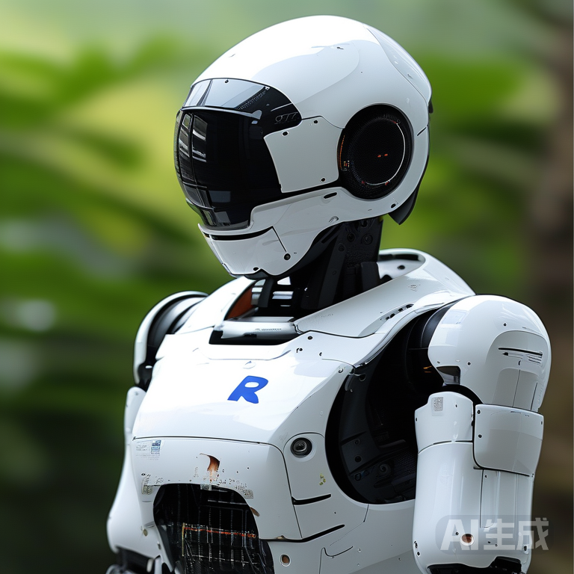



技术融合趋势分析
RPA与Agent互补关系
分层架构设计
大模型前置解析
闭环反馈机制
RPA负责流程、步骤、自动化执行；Agent负责具体能力与任务执行，两者形成天然互补。
执行层（RPA客户端）处理原子能力；调度层（星辰Agent）通过工作流串联RPA能力，实现决策。
自然语言指令经LLM转为结构化指令，自动匹配对应RPA机器人，实现灵活调用。
系统实时返回机器人执行结果，支持任务进度观测与用户配置调整。
Notes:
这种协作建立在清晰的**分层架构设计**之上。执行层与调度层各司其职，通过标准的接口进行通信。当用户通过自然语言提出需求，**大模型前置解析**环节会将其翻译成机器可理解的指令，并精准匹配到能完成该指令的RPA机器人。整个过程的每一步，用户都能通过**闭环反馈机制**看到进度和结果，实现了任务的可控与可观测。

Slide 9

分层架构设计说明
03
02
01
闭环反馈机制
大模型前置解析
系统包含下达指令和返回执行结果，具备可观测性，用户可实时感知任务进度和最终产出。
分层架构设计说明
用户通过自然语言触发，LLM将非结构化语言转为结构化指令，自动匹配对应的RPA机器人。
执行层（RPA客户端）负责具体的“干活”逻辑，产生原子能力。调度层（星辰Agent）负责“大脑”决策，通过工作流串联RPA能力。
Notes:
我再强调一下这个分层架构：执行层的RPA客户端，封装了所有具体的“干活”逻辑，产出稳定的原子能力。调度层的Agent，则利用这些原子能力，像搭积木一样，通过工作流编排来达成复杂的业务目标，完成真正的“决策”。

Slide 10
大模型解析机制
01
大模型前置解析
03
分层架构
用户通过自然语言（如“帮我测试新发布的登录接口”）触发，LLM将非结构化语言转为结构化指令，自动匹配对应RPA机器人。
执行层（RPA客户端）负责具体原子能力，调度层（星辰Agent）通过工作流串联RPA能力，实现决策与任务调度。
02
闭环反馈
系统实时返回机器人执行结果，用户可配置RPA机器人通过Agent大模型决策或MCP SERVER调用，确保任务可观测性。
Notes:
举个例子，用户说“帮我测试新发布的登录接口”。这句话经过大模型解析，会被转化为一系列结构化指令：调用“打开测试系统”的RPA能力、再调用“填写账号密码”的能力、接着调用“点击登录并断言结果”的能力。Agent负责调度这一系列RPA能力按序执行。

Slide 11


调用关系详解
技术融合趋势
分层架构
RPA负责流程与步骤的自动化执行，Agent负责具体能力与任务执行，两者形成互补关系。
执行层（RPA客户端）处理原子能力，调度层（星辰Agent）通过工作流串联RPA能力。
用户通过自然语言触发，LLM将非结构化指令转为结构化指令，自动匹配对应RPA机器人。
系统返回机器人执行结果，实现可观测性，用户可实时感知任务进度和最终产出。
大模型前置解析
闭环反馈
Notes:
总结一下服务模式：核心是**能力互补、分层解耦、智能解析、闭环反馈**。这确保了系统的灵活性、可维护性和用户体验。

Slide 12
03
自动化部署实践
Notes:
理念和设计清楚了，如何将它落地实践呢？下面我分享自动化部署的关键。

Slide 13


整体实施思路
技术融合趋势
分层架构
01
02
RPA负责流程与步骤的自动化执行，Agent负责具体能力与任务执行，两者形成互补关系。
执行层（RPA客户端）处理原子能力，调度层（星辰Agent）通过工作流串联RPA能力。
大模型前置解析
闭环反馈
03
04
用户通过自然语言触发，LLM将非结构化指令转为结构化指令，自动匹配对应RPA机器人。
系统实时返回机器人执行结果，用户可配置RPA机器人通过Agent或MCP SERVER调用。
Notes:
自动化部署本身，就是这一融合方案的最佳实践场景。我们利用Agent的调度能力和RPA的执行能力，来自动化完成从环境准备到应用部署的全流程。同样遵循智能解析、分层执行和闭环反馈的范式。

Slide 14

环境配置要求
环境与前置条件
密钥配置
RPA 机器人执行前需满足 Windows 系统、下载 RPA 客户端、安装浏览器插件、Docker 可正常使用等条件。
需在 RPA 客户端生成密钥，并在 Agent 平台配置密钥以实现安全调用。
02
03
04
01
网络要求
代码获取策略
必须保持网络通畅以确保资源拉取成功（代码、镜像等）。
系统存在 git 命令时自动拉取源码，否则下载 zip 包或手动上传至指定目录。
Notes:
实现全自动化部署，有几个关键的前置条件。**环境方面**，需要Windows系统、安装好RPA客户端及浏览器插件，并确保Docker可用。**安全方面**，需在RPA客户端生成key，并在Agent平台配置，以实现安全的授权调用。**网络必须通畅**，以保证代码、镜像等资源的拉取。在代码获取上，系统会智能判断，有git环境则自动拉取，否则下载压缩包或接受手动上传。

Slide 15




参数配置说明
运行环境
密钥配置
Windows系统，需下载RPA客户端并安装浏览器插件，已正确安装Docker且命令可用。
在RPA客户端生成密钥，并在Agent平台配置密钥。
RPA外部调用配置
网络要求
创建机器人并发布版本，配置外部调用。
保持网络通畅以确保资源拉取成功（代码、镜像等）。
Notes:
简而言之，环境就绪、密钥配好、网络畅通，是自动化流程能跑起来的基石。在此基础上，我们在RPA平台创建并发布好对应的部署机器人，并配置允许外部调用，就完成了准备工作。

Slide 16

部署执行方式
1
2
3
手动执行
计划任务执行
API调用
用户可直接触发RPA机器人执行自动化部署流程
通过RPA执行器配置定期任务，实现定时自动部署
支持同步/异步API调用方式触发工作流执行
Notes:
触发部署的方式非常灵活。用户可以**手动执行**，即时触发；也可以通过**计划任务**，让RPA执行器定时自动运行，实现无人值守的定期部署；更可以集成到现有DevOps流水线中，通过**同步或异步的API调用**来触发整个工作流，完美融入开发生态。

Slide 17
04
应用案例展示
Notes:
理论结合实践，方案的效果究竟如何？我们来看几个具体案例。

Slide 18



Agent调用RPA案例
Agent + Rpa 部署开源 Astron Agent
自动创建工作流工程
Agent + Rpa 自动化创建提示词工程
Agent 平台内置 RPA 工具节点，通过同一手机号注册登录即可配置 RPA 机器人流程。
RPA 流程配置实现工作流工程自动化创建，支持模块化组织 300+ 原子能力组件。
RPA 流程配置实现提示词工程自动化创建，打通不同系统间的数据壁垒。
Notes:
第一个案例，**使用“Agent + RPA”自动部署另一个开源Astron Agent**。这听起来有点“元”，但恰恰证明了其通用性。我们在Agent平台内置了RPA工具节点，用户只需用同一账号体系登录，就能配置一个RPA流程，这个流程的任务就是去自动部署另一个Agent服务，实现了部署的自我循环。

Slide 19
提示词工程案例
Agent + Rpa 自动化创建提示词工程
自动创建工作流工程
RPA 流程配置与流程演示展示如何通过自动化创建提示词工程。
RPA 流程配置与流程演示展示如何自动创建工作流工程。
·
·
1
2
Notes:
第二个案例，**自动化创建提示词工程和工作流工程**。RPA机器人可以自动登录不同系统，搬运、配置和组装模块。例如，自动创建一个完整的提示词调试工程，或者将一个复杂的工作流工程所需的数百个原子能力组件自动组织起来。这打破了系统间的数据壁垒，将重复的配置工作彻底自动化。

Slide 20

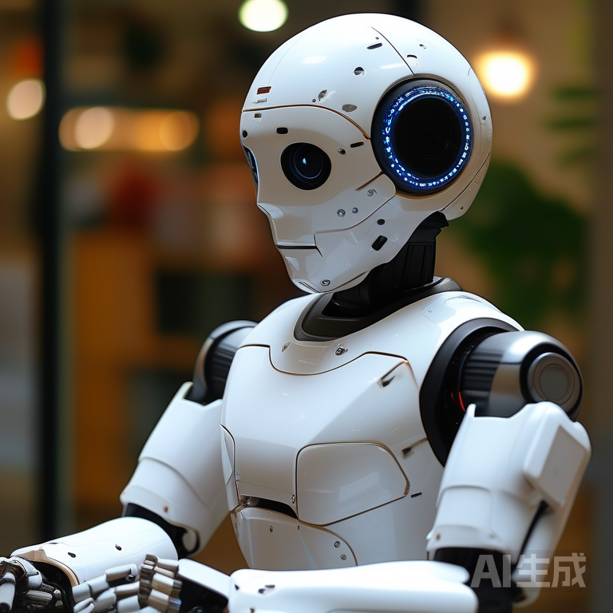
工作流创建案例
工作流创建案例
手动执行
通过星辰 Agent 平台配置工作流调用 RPA 机器人，实现自动化部署和测试。
用户可手动执行工作流，触发 RPA 机器人完成指定任务。
计划任务执行
API 调用
通过 RPA 执行器的计划任务功能，定期自动执行工作流。
支持同步和异步 API 调用工作流，灵活集成到现有系统中。
Notes:
在实际工作中，用户可以在星辰Agent平台直观地配置一个工作流，其中某个节点就是调用一个部署或测试的RPA机器人。之后，无论是手动触发、计划定时执行，还是通过API集成调用，都能轻松完成自动化任务，极大提升了研发运维的效率。

Slide 21
05
方案总结
Notes:
最后，我对整个方案进行总结。

Slide 22
技术体系价值
技术融合趋势
分层架构
大模型前置解析
闭环反馈
RPA负责流程与步骤的自动化执行，Agent负责具体能力与任务执行，两者形成天然互补关系。
执行层（RPA客户端）负责原子能力实现，调度层（星辰Agent）通过工作流串联RPA能力进行决策。
用户通过自然语言触发，LLM将非结构化指令转为结构化指令，自动匹配对应RPA机器人。
系统实时返回机器人执行结果，用户可配置RPA机器人通过Agent大模型决策或MCP SERVER调用。
·
·
·
·
1
2
3
4
Notes:
回顾全程，星辰Agent与RPA的融合，本质上是**“智能决策”与“精准执行”的强强联合**。RPA确保了流程执行的稳定可靠，Agent与大模型则赋予了系统理解、规划和调度的智能。分层架构让两者边界清晰，易于维护。大模型前置解析让交互自然流畅。闭环反馈则保证了过程的透明与可控。

Slide 23


适用场景说明
技术融合趋势
分层架构
RPA负责流程与步骤的自动化执行，Agent负责具体能力与任务执行，两者形成互补关系。
执行层（RPA客户端）处理原子能力，调度层（星辰Agent）通过工作流串联RPA能力。
大模型前置解析
闭环反馈
用户通过自然语言触发，LLM将非结构化指令转为结构化指令，自动匹配RPA机器人。
系统实时返回机器人执行结果，支持用户配置RPA机器人通过Agent或MCP SERVER调用。
Notes:
这一方案代表了一个明确的技术趋势：单一的自动化工具正在向**智能化、一体化的自动化平台**演进。它不再只是替代重复劳动，而是开始处理复杂、多变的任务，成为企业和开发者的智能生产力伙伴。

Slide 24
官方资源指引
官方资源指引
GitHub开源项目地址：github.com/iflytek/astron-agent 和 github.com/iflytek/astron-rpa
01
02
官方文档链接：www.iflyrpa.com/docs/agent/call-rpa.html
03
技术支持邮箱：cbg_rpa_ml@iflytek.com
04
社区讨论入口：GitHub Discussions（RPA与Agent独立板块）
Notes:
如果各位专家对这个开源融合方案感兴趣，所有的代码、文档和社区入口都在这里。欢迎访问GitHub上的Astron-Agent和Astron-RPA项目仓库，查阅详细的技术文档，也可以通过邮箱或GitHub Discussions与我们交流。我们坚信，开源协作能推动智能自动化技术更快发展。

Slide 25
感谢观看！
内容由AI生成，请仔细甄别
Notes:
我的分享就到这里。感谢各位的聆听，期待与大家有更多的交流！谢谢！

